Slide 1
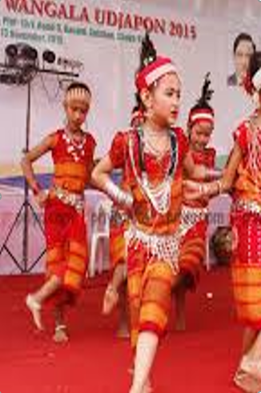
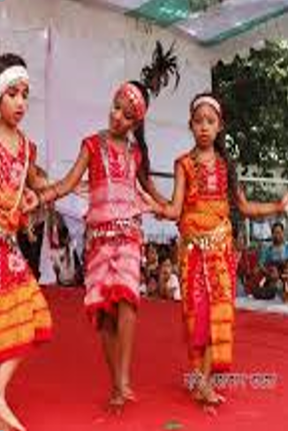


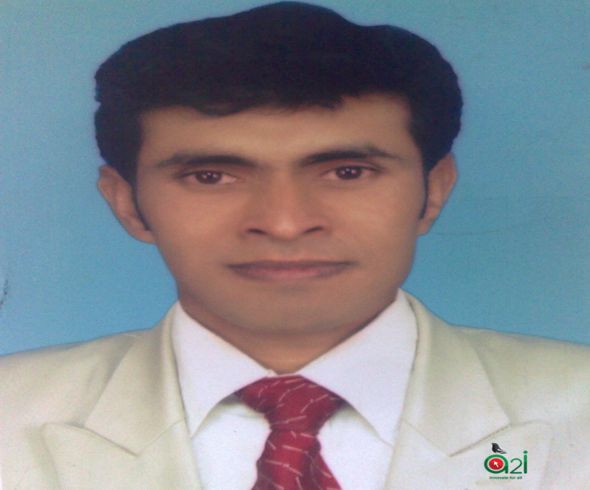
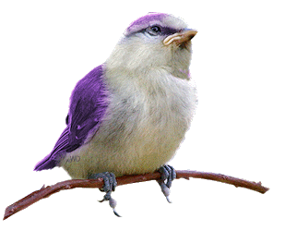



আজকের পাঠে সবাইকে
স্বাগতম
www.fb.com/jrliton77

Slide 2
এক নজরে
পাঠ ঘোষণা
জোড়ায় কাজ
নতুন শব্দ জেনে নেই
শিখনফল
গারোদের সমাজ ব্যবস্থা
একক কাজ
গারোদের আদিবাস
গারোদের খাদ্য
দলীয় কাজ
গারোদের বাসস্থান
গারোদের বাড়ি
মূল্যায়ন
গারোদের ভাষা
গারোদের পোষাক
প্রজেক্ট ওয়ার্ক
গারোদের ধর্ম
গারোদের উৎসব

Slide 3



শিক্ষক পরিচিতি
পাঠ পরিচিতি
জাহেদুর রহিম লিটন
ভারপ্রাপ্ত প্রধান শিক্ষক
দাউদপুর সরকারি প্রাথমিক বিদ্যালয়
বানিয়াচং, হবিগঞ্জ
ইমেইলঃ jrliton77@gmail.com
ফেইসবুক আইডিঃ www.fb.com/jrliton77
বিষয়ঃ বাংলাদেশ ও বিশ্ব পরিচয়
শ্রেণিঃ পঞ্চম
অধ্যায়ঃ ১১
পাঠের শিরোনামঃ বাংলাদেশের ক্ষুদ্র নৃ-গোষ্ঠী (গারো)
পাঠ্যাংশঃ গারো ( ধারণা করা হয়............পালন করা হয়)।
সময়ঃ ৪৫ মিনিট
তারিখঃ 07/০9/২০১9 খ্রিস্টাব্দ

Slide 4
শিখনফল
এই পাঠ শেষে শিক্ষার্থীরা...
২.১.৮ গারোদের সংস্কৃতি বর্ণনা করতে পারবে।

Slide 5
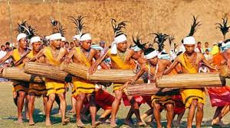
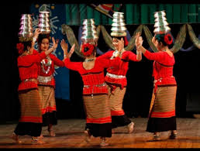
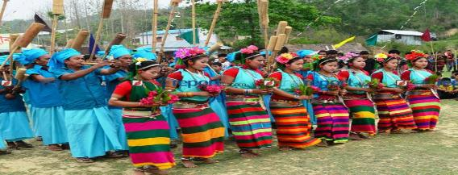
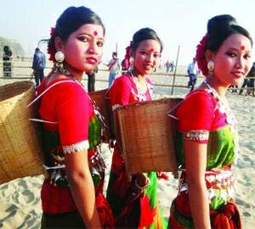
জোড়ায় কাজ
ছবিগুলোতে কী দেখতে পাচ্ছ?
বিভিন্ন ক্ষুদ্র নৃ-গোষ্ঠীর ছবি

Slide 6
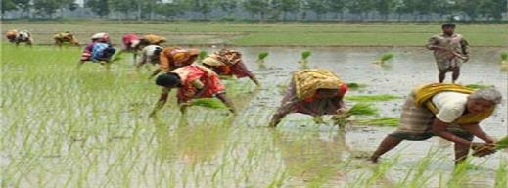
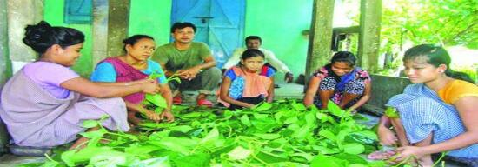
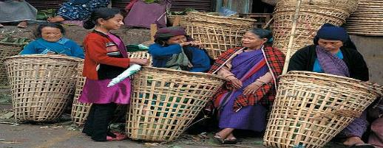
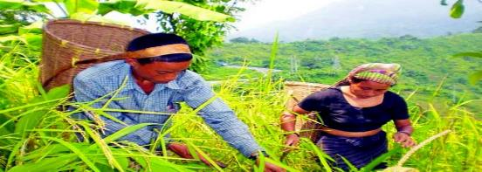
গারো
খাসি
ম্রো
ত্রিপুরা
বাংলাদেশে বিভিন্ন ধরনের ক্ষুদ্র নৃ-গোষ্ঠী আছে। এদের মধ্যে উল্লেখযোগ্য হলো গারো , খাসি, ম্রো, ত্রিপুরা প্রভৃতি।

Slide 7
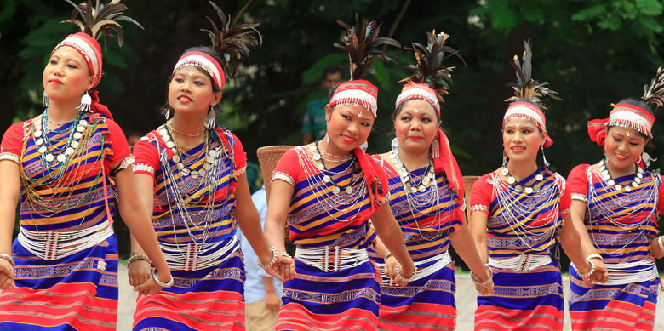
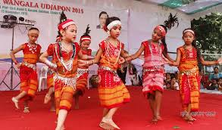
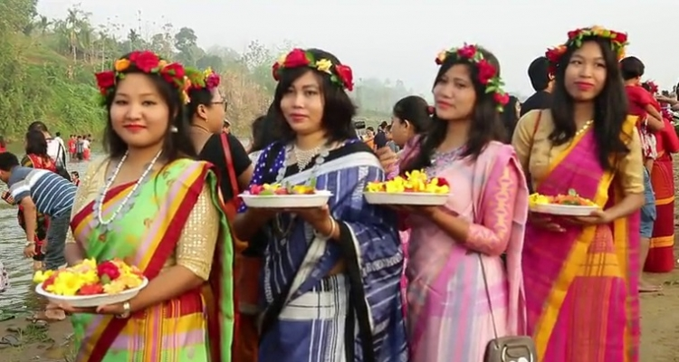

আমাদের আজকের পাঠ
বাংলাদেশের ক্ষুদ্র নৃ-গোষ্ঠী
বাংলাদেশের ক্ষুদ্র নৃ-গোষ্ঠী
গারো

Slide 8
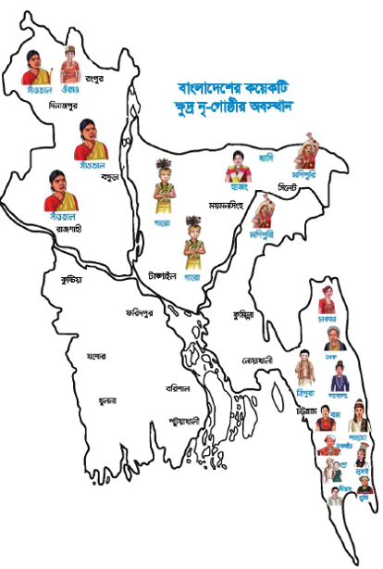
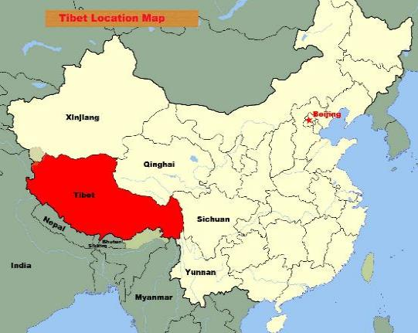
গারোদের আদিবাস
তিব্বত
গারো জনগোষ্ঠী ৪০০ বছর পূর্বে তিব্বত থেকে থেকে এসে বাংলাদেশে বসবাস করছে।

Slide 9
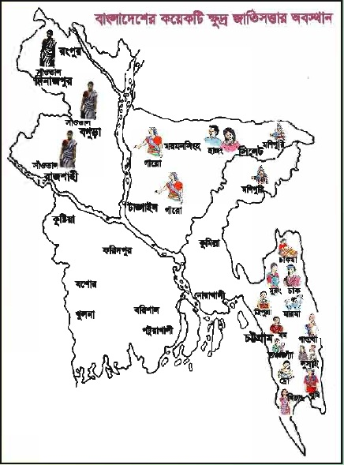
গারোদের বাসস্থান
বাংলাদেশের বৃহত্তর
ময়মনসিংহ
ও টাঙ্গাইল জেলা

Slide 10
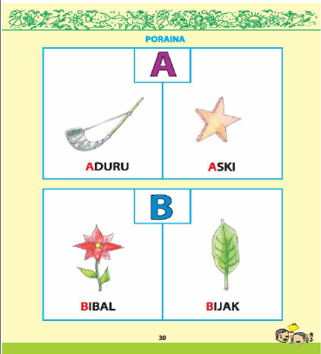
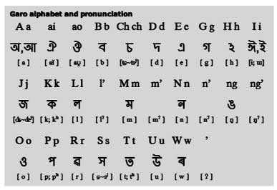
গারোদের ভাষা
গারোদের নিজস্ব ভাষার নাম আচিক।

Slide 11
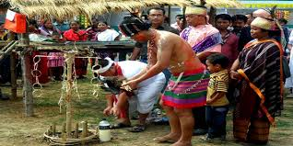
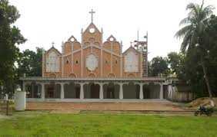
গারোদের ধর্ম
গারোদের আদি ধর্মের নাম সাংসারেক।
বর্তমানে বেশির ভাগ গারো খ্রিষ্ট ধর্মাবলম্বী।

Slide 12
মূল্যায়ন (মৌখিক)
জোড়ায় কাজ
১। গারো জনগোষ্ঠী কত বছর পূর্ব থেকে বাংলাদেশে বসবাস করছে?
উঃ ৪০০ বছর পূর্ব থেকে ।
২। গারো জনগোষ্ঠী কোথা থেকে বাংলাদেশে এসেছে?
উঃ তিব্বত থেকে।
৩। গারো জনগোষ্ঠী বাংলাদেশের কোন্ কোন্ অঞ্চলে অবস্থান করে?
উঃ গারো জনগোষ্ঠী বাংলাদেশের ময়মনসিংহ ও টাঙ্গাইল জেলায় অবস্থান করে। এছাড়া সিলেট ও সুনামগঞ্জ জেলায় ও কিছু সংখ্যক গারো বসবাস করে।
৪। গারোদের নিজস্ব ভাষার নাম কী?
উঃ গারোদের নিজস্ব ভাষার নাম আচিক।

Slide 13
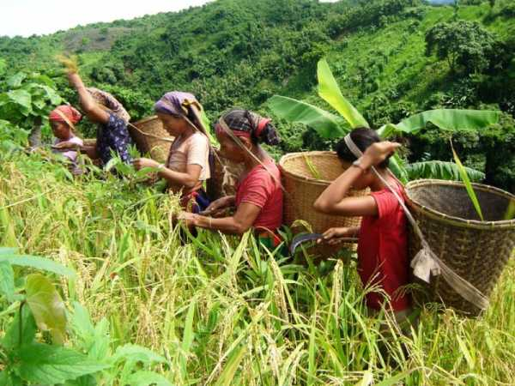
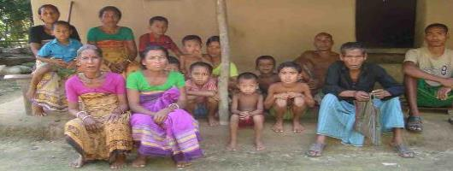
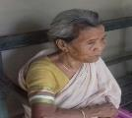

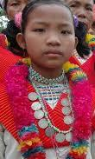
গারোদের সমাজ ব্যবস্থা
মেয়ে
মা হলেন পরিবার ও সমাজ প্রধান
মা
নাতনী
গারো সমাজ মাতৃতান্ত্রিক।
মায়ের সূত্র ধরেই দল, গোত্র ও বংশ গড়ে ওঠে।

Slide 14
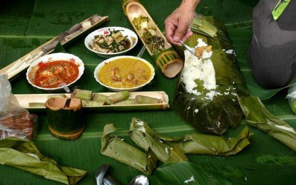
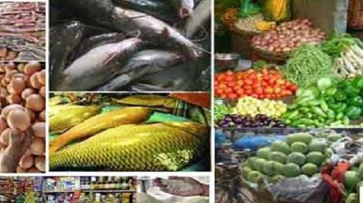
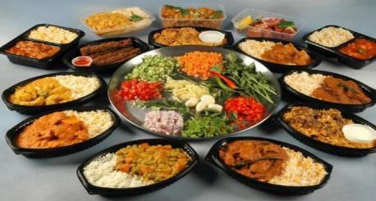
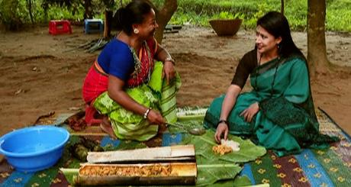
চল একটি ভিডিওটি দেখি
গারোদের খাদ্য ব্যবস্থা
ভিডিওটি দেখতে এখানে ক্লিক করুন

Slide 15
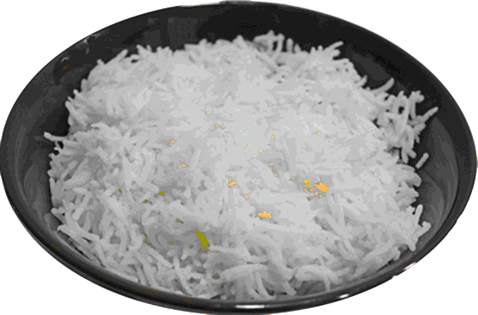
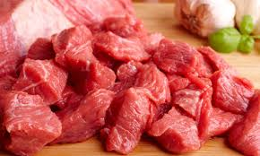
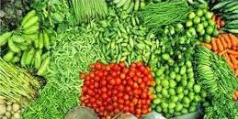
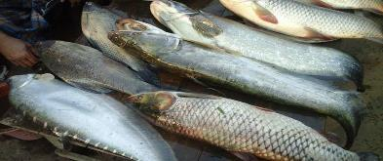
খাদ্য ব্যবস্থা
ভাত
মাংস
মাছ
শাকসবজি
গারোদের প্রধান খাবার ভাত, মাছ, মাংস ও শাকসবজি।

Slide 16
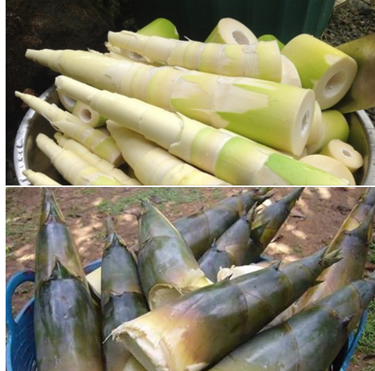
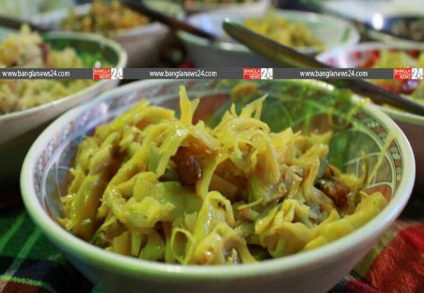
চল একটি ভিডিওটি দেখি
খাদ্য ব্যবস্থা
ভিডিওটি দেখতে এখানে ক্লিক করুন
বাঁশের কোড়ল
বাঁশের কোড়ল দিয়ে তৈরি একটি খাবার
গারোদের ঐতিহ্যবাহী একটি খাবার বাঁশের কোড়ল দিয়ে তৈরি করা হয়।

Slide 17
মূল্যায়ন (মৌখিক)
জোড়ায় কাজ
৫। গারোদের আদি ধর্মের নাম কী?
উঃ গারোদের আদি ধর্মের নাম সাংসারেক।
৬। বর্তমানে বেশির ভাগ গারো কোন্ ধর্মাবলম্বী?
উঃ বর্তমানে বেশির ভাগ গারো খ্রিষ্ট ধর্মাবলম্বী।
৭। গারো সমাজ কেমন?
উঃ গারো সমাজ মাতৃতান্ত্রিক। মায়ের সূত্র ধরেই দল, গোত্র ও বংশ গড়ে ওঠে।
৮। গারোদের প্রধান খাবার কী কী?
উঃ গারোদের প্রধান খাবার ভাত, মাছ, মাংস ও শাকসবজি।

Slide 18
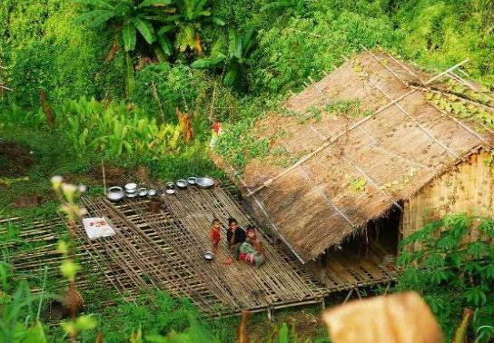
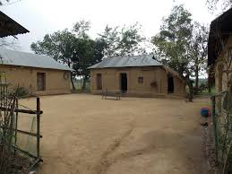
গারোদের বাড়ি
নকমান্দি
টিনের তৈরি বাড়ি
গারোদের পূর্বের বাড়ির নাম নকমান্দি।
বর্তমানে করোগেটেড টিনের তৈরি বাড়ি।

Slide 19
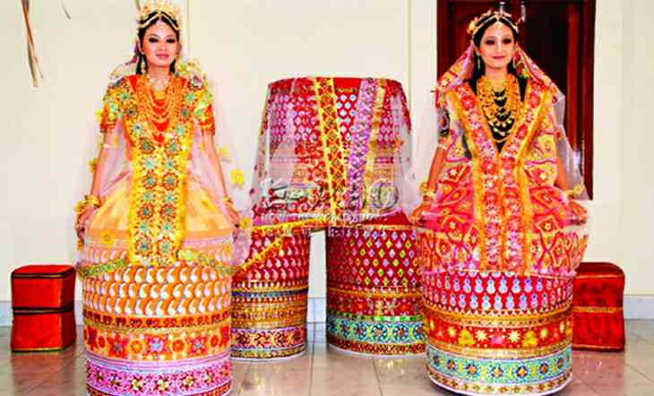

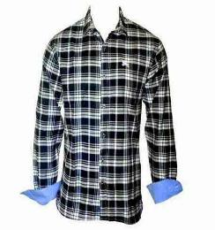
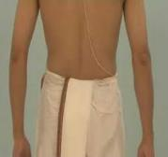
গারোদের পোশাক
লুঙ্গি
শার্ট
দকবান্দা
ধূতি
গারো নারীদের ঐতিহ্যবাহী পোষাকের নাম দকবান্দা বা দকসারি।
গারো পুরুষেরা পরিধান করেন শার্ট,লুঙ্গি ও ধূতি।

Slide 20
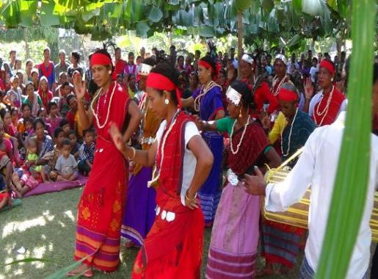
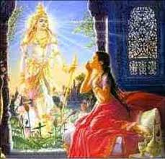
গারোদের উৎসব
ওয়াংগালা উৎসব
সূর্য দেবতা সালজং
গারোদের ঐতিহ্যবাহী উৎসবের নাম ওয়াংগালা।
এই সময়ে তাঁরা সূর্য দেবতা সালজং এর প্রতি নতুন শস্য উৎসর্গ করেন।

Slide 21
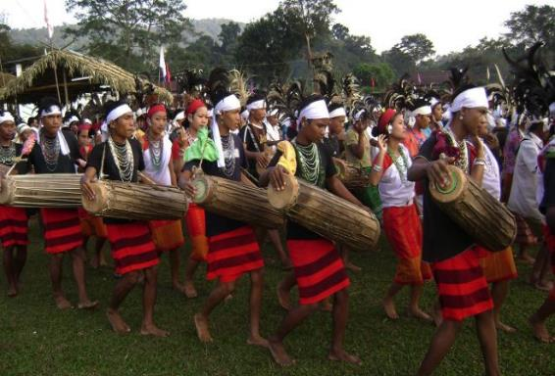
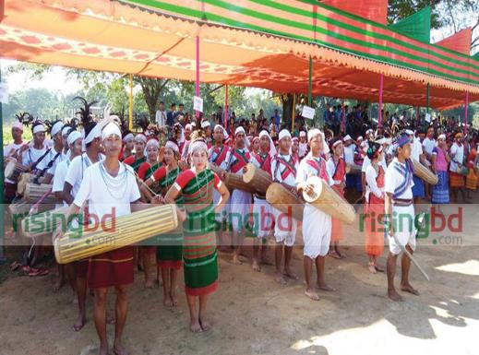
গারোদের উৎসব
ওয়াংগালা উৎসব
ওয়াংগালা উৎসবের একটি গান শুনতে এখানে ক্লিক করেন
বিভিন্ন ধরণের বাজনা বাজিয়ে এই উৎসবটি পালন করা হয়।

Slide 22
মূল্যায়ন (মৌখিক)
জোড়ায় কাজ
৯। গারো নারীদের ঐতিহ্যবাহী পোষাকের নাম কী?
উঃ গারো নারীদের ঐতিহ্যবাহী পোষাকের নাম দকবান্দা বা দকসারি।
১০। গারো পুরুষেরা কী পরিধান করেন?
উঃ গারো পুরুষেরা পরিধান করেন শার্ট,লুঙ্গি ও ধূতি।
১১। গারোদের ঐতিহ্যবাহী উৎসবের নাম কি?
উঃ গারোদের ঐতিহ্যবাহী উৎসবের নাম ওয়াংগালা।
১২। ওয়াংগালা উৎসবটি তারা কীভাবে পালন করেন?
উঃ বিভিন্ন ধরণের বাজনা বাজিয়ে এই উৎসবটি পালন করা হয়।

Slide 23

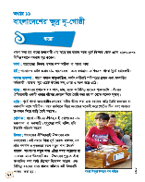
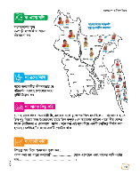
পাঠ্য বইয়ের সাথে সংযোগ
তোমাদের পাঠ্য বইয়ের ৮২ ও ৮৩ নং পৃষ্ঠা খুলে নিরবে পড়।

Slide 24
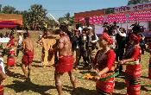
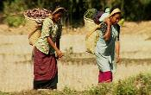

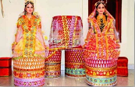
চল নতুন শব্দগুলোর অর্থ জেনে নেই
নৃ-গোষ্ঠীঃ
কোন ভিন্ন সংস্কৃতির ক্ষুদ্র মানুষের দল।
মাতৃতান্ত্রিকঃ
যে সমাজ ব্যবস্থায় পরিবারে প্রধান থাকেন মা।
পূর্বে গারো জনগোষ্ঠীর ঘরের নাম।
নকমান্দিঃ
দকবান্দা
গারো নারীদের ঐতিহ্যবাহী পোশাকের নাম।

Slide 25
শূন্যস্থান পূরণ কর
একক কাজ
১। গারো জনগোষ্ঠী প্রায় ....... বছর পূর্বে তিব্বত থেকে এসে বাংলাদেশের বিভিন্ন স্থানে বসবাস শুরু করে।
২। গারোদের নিজস্ব ভাষার নাম ........... ।
৩। গারোদের আদি ধর্মের নাম ............... ।
৪। বর্তমানে বেশির ভাগ গারো .......... ধর্মাবলম্বী।
৫। গারোদের সমাজ ..................।
৬। গারো ............ পরিবারের প্রাধান ও সম্পত্তির অধিকারী।
৭। ............ সূত্র ধরেই গারোদের দল, গোত্র ও বংশ গড়ে উঠে।
৪০০
আচিক
সাংসারেক
খ্রিস্ট
মার্তৃতান্ত্রিক
নারীরা
মায়ের
সঠিক উত্তরটি জানতে খালি জায়গায় ক্লিক করি।

Slide 26
শূন্যস্থান পূরণ কর
একক কাজ
৮। গারোদের ঐতিহ্যবাহী খাবার তৈরি করা হয় ............................. দিয়ে।
৯। গারোদের বাড়ি ................ নামে পরিচিত।
১০। বর্তমানে গারোদের বাড়ি .................... টিন দিয়ে তৈরি করে।
১১। গারো নারীদের ঐতিহ্যবাহী পোশাকের নাম দকবান্দা বা ..............।
১২। গারোদের ঐতিহ্যবাহী উৎসবের নাম ................।
১৩। ওয়াংগালা উৎসবে গারোরা সূর্য দেবতা .............. এর প্রতি নতুন শস্য উৎসর্গ করে।
১৪। ওয়াংগালা উৎসব হ্য় অক্টোব বা ............... মাসে।
বাঁশের কোরল দিয়ে
নকমান্দি
করোগেটেড
দকসারি
ওয়াংগালা
সালজং
নভেম্বর
সঠিক উত্তরটি জানতে খালি জায়গায় ক্লিক করি

Slide 27
একক কাজ
বাম পাশে দেওয়া শব্দগুলোর সাথে ডান পাশে দেওয়া শব্দগুলো মিল করি
ক) গারো জনগোষ্ঠী এসেছে
আচিক
খ) গারোদের ভাষা
মাতৃতান্ত্রিক
গ) গারোদের আদি ধর্ম
নারী
ঘ) গারোদের সমাজ ব্যবস্থা
সাংসারেক
ঙ) গারোদের পরিবার প্রধান
তিব্বত থেকে
চলো মিলিয়ে দেখি ।

Slide 28
একক কাজ
বাম পাশে দেওয়া শব্দগুলোর সাথে ডান পাশে দেওয়া শব্দগুলো মিল করি
ক) গারোদের বাড়ি
গারো বীর যোদ্ধা
খ) তোগান নেংমিনজা ও
সোনারাম সাংমা
সূর্য দেবতা
১৮৭২ সালে
গ) ওয়াংগালা
ঘ) সালজং
ঙ) গারো জনগোষ্ঠী ইংরেজদের সাথে যুদ্ধ করে
নকমান্দি
গারোদের উৎসব
চলো মিলিয়ে দেখি ।

Slide 29

দলীয় কাজ
পদ্মা
১। গারোদের খাদ্যাভাস সম্পর্কে লিখ।
উত্তরঃ গারোদের প্রধান খাবার ভাত,মাছ,মাংস ও বিভিন্ন ধরণের শাকসবজি। তাঁদের ঐতিহ্যবাহী একটি খাবার বাঁশের কোড়ল দিয়ে তৈরি করা হয় যা খেতে অনেক সুস্বাদু।
২। গারোদের সমাজ ব্যবস্থা সম্পর্কে ৩টি বাক্য লিখ।
পদ্মা
উত্তরঃ গারো সমাজ মার্তৃতান্ত্রিক। নারীরা পরিবারের প্রধান এবং সম্পত্তির অধিকারী। মায়ের সূত্র ধরেই তাদের দল,গোত্র ও বংশ গড়ে ওঠে।
৩। গারোদের উৎসব সম্পর্কে ৩টি বাক্য লিখ।
পদ্মা
উত্তরঃ গারোদের ঐতিহ্যবাহী উৎসবের নাম ওয়াংগালা। এই সময়ে তারা সূয দেবতা সালজং এর প্রতি নতুন শস্য উৎসর্গ করেন। বিভিন্ন ধরনের বাজনা বাজিয়ে এই উৎসবটি পালন করা হয়।

Slide 30
মূল্যায়ন (মৌখিক)
দলীয় কাজ
১। গারো জনগোষ্ঠী কোথা থেকে বাংলাদেশে এসেছে?
২। গারো জনগোষ্ঠী কত বছর পূর্ব থেকে বাংলাদেশে বসবাস শুরু করে?
৩। গারোদের নিজস্ব ভাষার নাম কী?
৪। গারোদের আদি ধর্মের নাম কী?
৪। বর্তমানে বেশির ভাগ গারো কোন্ ধর্ম অনুসরণ করে?
৫। গারোদের সমাজ কেমন?
৬। গারো পরিবারের প্রাধান ও সম্পত্তির অধিকারী কে?

Slide 31
মূল্যায়ন (মৌখিক)
দলীয় কাজ
৭। কার সূত্র ধরে গারোদের দল, গোত্র ও বংশ গড়ে উঠে?
৮। গারোদের প্রধান খাবার কী কী?
৯। গারোদের বাড়ি কী নামে পরিচিত?
১০। বর্তমানে গারোরা তাদের বাড়ি কী ধরনের টিন দিয়ে তৈরি করেন?
১১। গারো নারীদের ঐতিহ্যবাহী পোশাকের নাম কী?
১২। গারোদের ঐতিহ্যবাহী উৎসবের নাম কী?
১৩। ওয়াংগালা উৎসবে গারোরা কোন্ দেবতার প্রতি নতুন শস্য উৎসর্গ করেন?

Slide 32
মূল্যায়ন (লিখিত)
দলীয় কাজ
১৪। ওয়াংগালা উৎসব কীভাবে পালন করা হয় ৪টি বাক্যে লিখ।
১৫। গারোরা কখন ইংরেজদের বিরুদ্ধে যুদ্ধ করে?
১৬। দুই জন গারো বীর যোদ্ধার নাম লিখ?
১৭। লিনা জাম্বিল একজন গারো পরিবারের একজন মেয়ে।
ক) তাদের প্রধান উৎসব কোন্ টি ?
খ) ওয়াংগালা উৎসবে তারা কেন সূর্য দেবতার প্রতি নতুন শস্য উৎসর্গ করেন?
গ) তাদের প্রধান উৎসব সম্পর্কে ৪টি বাক্য লিখ।

Slide 33

প্রজেক্ট ওয়ার্ক
তোমার বাড়ির আশে-পাশে থাকা কোন ক্ষুদ্র নৃ- গোষ্ঠী সম্পর্কে ৫টি বাক্য লিখে আনবে।

Slide 34

পরবর্তী মাল্টিমিডিয়া ক্লাসে আবার দেখা হবে,
সে পর্যন্ত সবাই ভালো সবাই থেকো।
আল্লাহ হাফেজ।

Slide 35
কিছু কথা
সম্মানিত ^{অ্যা}ডমিন, প্যাডাগজিয়ান, রেইটাজ ও শিক্ষকমণ্ডলী আসসালামুআলাইকুম,
কন্টেন্টটি তৈরি করতে প্রায় ৭৫ ঘন্টা সময় ব্যয় করেছি। মূল্যায়নের ভার আপনাদের। রেটিং দেওয়ার আগে পাঠ্যপুস্তকের সংশ্লিষ্ট পাঠ্যাংশের সাথে মিলিয়ে নিতে অনুরোধ করছি। কন্টেন্টিতে ট্রিগারের ব্যবহার করছি। শ্রেণিকক্ষে উপস্থাপন ও আপনাদের মূল্যায়নের সুবিধার্থে করে দিয়েছি হাইপারলিংক সুবিধা। আর এক নজরে নামকরণকৃত স্লাইডের অব্জেক্টগুলোতে ক্লিক করে যেকোন সময় চলে যেতে পারেন আপনার কাঙ্খিত স্লাইডে। এখানে অনেকগুলো প্রশ্ন সংযুক্ত করেছি। সময়ের উপর নির্ভর করে প্রশ্নগুলো কমিয়ে নিতে পারেন। ইতোপূর্বে বিভিন্ন পরীক্ষার জন্য প্রত্যেক উপজেলার হাতেগোনা কয়েকজন শিক্ষক প্রশ্ন করতেন। যা আমি নিজেও করছি। কিন্তু এখন বিষয় ভিত্তিক প্রত্যেক শিক্ষকেই প্রশ্ন করতে হয়। তাই পাঠ্যাংশটুকুর সবগুলো প্রশ্ন একসাথে করে রেখেছি প্রয়োজনের সময় ব্যবহার করব এই প্রত্যাশায়।

Slide 36
আর প্রশ্নোত্তর পদ্ধতি যেহেতু বাংলাদেশ ও বিশ্ব পরিচয়ের একটি উল্লেখযোগ্য পাঠদান পদ্ধতি তাই উল্লেখযোগ্য পরিমাণ প্রশ্ন করা সমীচীন। উক্ত কন্টেন্টটি শ্রেণি কক্ষে প্রয়োগ করলে শিখণফল শতভাগ অর্জিত হবে বলে আমার বিশ্বাস। বিদ্যালয়ের শিক্ষক স্বল্পতার কারণে নিয়মিত কন্টেন্ট আপ্ল্যৌড করা সম্ভব হচ্ছেনা বলে আন্তরিকভাবে দুঃখ প্রকাশ করছি। মাত্র ২ জন শিক্ষক নিয়ে বিদ্যালয়ের একজন ভারপ্রাপ্ত প্রধান শিক্ষক হিসাবে বিদ্যালয়ের যাবতীয় কর্ম সম্পাদন শেষে শিক্ষক বাতায়নে কন্টেন্ট আপ্ল্যৌড করা কত যে কষ্টকর যারা নিজে কন্টেন্ট তৈরি করে আপ্ল্যৌড করেন একমাত্র তারাই কষ্টটুকু অনুধাবন করতে পারবেন। মনে পরে কবি কৃষ্ণচন্দ্র মজুমদারের অমর কবিতাংশটুকু...
চিরসূখী জন ভ্রমে কি কখন,
ব্যথিত বেদন বুঝিতে পারে?
কি যাতনা বিষে, বুঝিবে সে কিসে
কভু আশী বিষে দংশেনি যারে।
যতদিন ভবে, না হবে না হবে,
তোমার অবস্থা হবে আমার সম;
ঈষৎ হাসিবে শুনে না শুনিবে,
বুঝে না বুঝিবে যাতনা মম।
পরিশেষে সবার সুচিন্তিত মতামত কামনা করছি, কামনা করছি সবার সুস্থ-সুন্দর জীবন ও দীর্ঘায়ু।

